Slide 1
第2章 常见的电子元器件

Slide 2
内容导航
目标设置 | 能够识别电阻、电容、二极管、三极管、场效应管、常见的集成电路、三端稳压管、晶振、遥控接收头、开关、插接件、跳线等电子元器件及对应的原理图符号和封装图
内容设置 | 电阻、电容、二极管、三极管、场效应管、常见的集成电路、三端稳压管、晶振、遥控接收头、开关、插接件、跳线等元器件介绍
能力培养 | 电子元器件的识别能力及专业素养能力
本章特色 | 以图形的方式介绍电子元器件的实物图、电子元器件的原理图符号图及其对应的封装图

Slide 3
2.1 电子元器件基本知识
1、电子元器件的分类
（1）根据电子元器件工作时其内部是否需要能（电）源来分，可以分为有源元器件和无源元器件。
（2）根据电子元器件是否采用半导体集成的特性来分，可以分为分立元器件和集成电路。
（3）根据电子元器件的封装来分，可以分为通孔式封装元器件和表面贴片式封装元器件。
（4）根据电子元器件的功能来分，可以分为电阻类、电容类、电感类、电位器类、开关类、继电器类、连接器类、二极管类、三极管类、场效应管类、IC类及新型电子元器件。

Slide 4
2．电子元器件的原理图符号
电子元器件的原理图符号是电路图的主要构成部分，要求电子元器件的原理图符号的引脚名称和编号与电子元器件的实物的引脚名称和编号必须保持一致，但电子元器件的原理图符号形状和引脚位置与实际的元器件形状和引脚位置可以不一样。

Slide 5
3．电子元器件封装
电子元器件封装（Footprint）又称元器件外形名称，是由电子元器件焊接到印制电路板（PCB）上的外观图形和焊盘图形所构成的，其功能是提供给电路板设计者使用，换言之，电子元器件封装就是电路板上的元器件。

Slide 6
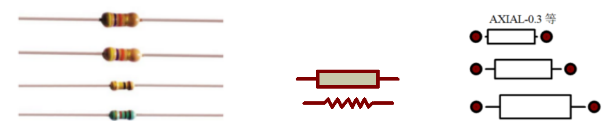
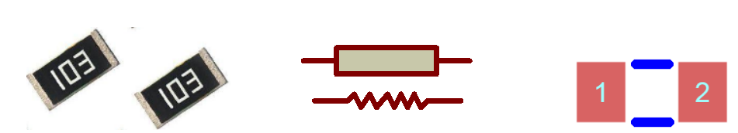
2.2 常用电子元器件的原理图符号及其封装图
2.2.1 电阻器的原理图符号及其封装图
电阻器（Resistor）简称电阻，在电路图中常用“字母R+数字”表示，如电路图中的“R1”电阻，表示编号为“1”的电阻。根据阻值的特性，电阻常分为三大类：固定电阻、变电阻（电位器、可变电阻）和特殊电阻（热敏电阻、光敏电阻和压敏电阻）。
1．固定电阻
图2-1 通孔式固定电阻的外形、原理图符号及封装图
图2-2 10K贴片式固定电阻的外形、原理图符号及封装图

Slide 7
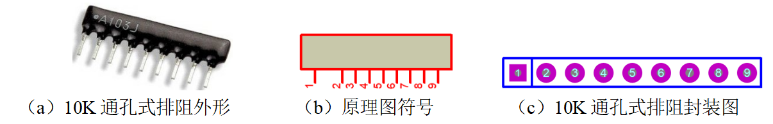
2.2 常用电子元器件的原理图符号及其封装图
2.2.1 电阻器的原理图符号及其封装图
2．排阻
排阻（Network Resistor）即网络电阻器。排阻是将若干个参数完全相同的电阻集中封装在一起，组合制成的。它们的一个引脚都连到一起，作为公共引脚。其余引脚正常引出。所以如果一个排阻是由n个电阻构成的，那么它就有n+1只引脚，一般来说，最左边的那个是公共引脚。
图2-3 10K通孔式排阻的外形、原理图符号及封装图

Slide 8
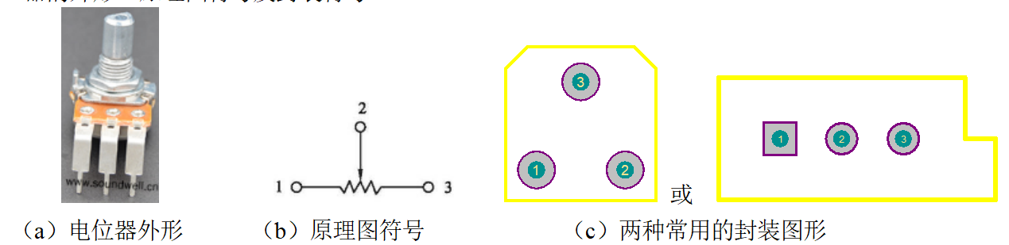
2.2 常用电子元器件的原理图符号及其封装图
2.2.1 电阻器的原理图符号及其封装图
3．电位器
电位器（Potentiometer）是具有三个引出端、阻值可按某种变化规律调节的电阻元器件，是可变电阻器的一种。电位器通常由电阻体和可移动的电刷组成，当电刷沿电阻体移动时，在输出端可获得与位移量成一定关系的电阻值或电压。
图2-4 单联旋转电位器的外形、原理图符号及封装图

Slide 9
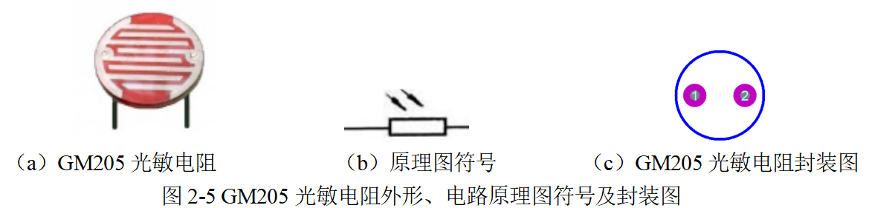
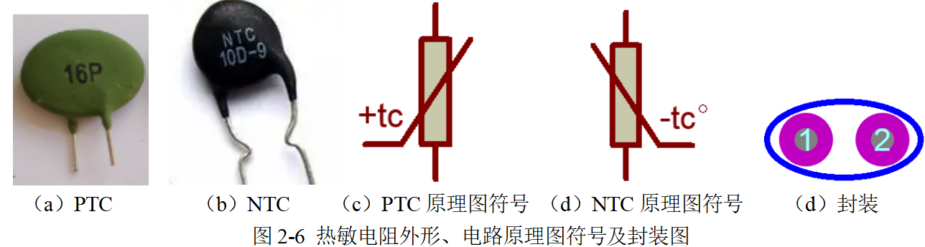
2.2 常用电子元器件的原理图符号及其封装图
4．光敏电阻
5．热敏电阻

Slide 10
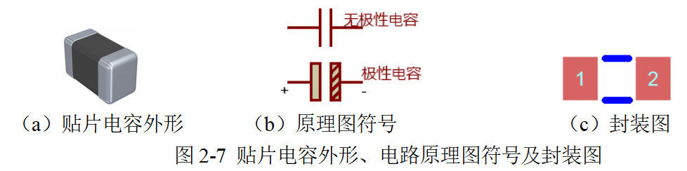
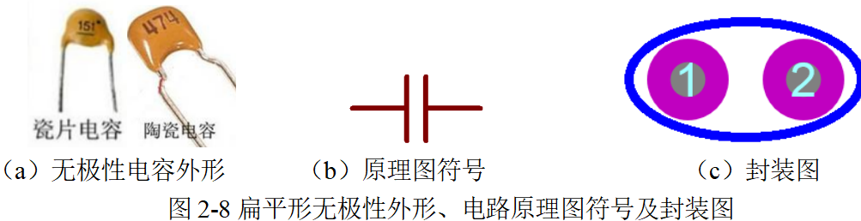
2.2 常用电子元器件的原理图符号及其封装图
2.2.2 电容器的原理图符号及其封装图
1．贴片电容
2．通孔式电容

Slide 11
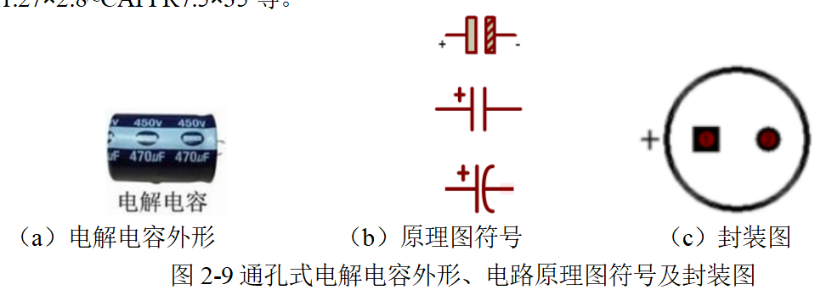
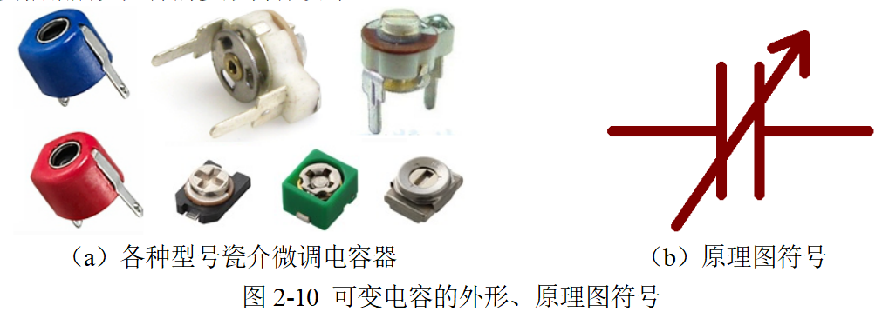
2.2 常用电子元器件的原理图符号及其封装图
2.2.2 电容器的原理图符号及其封装图

Slide 12
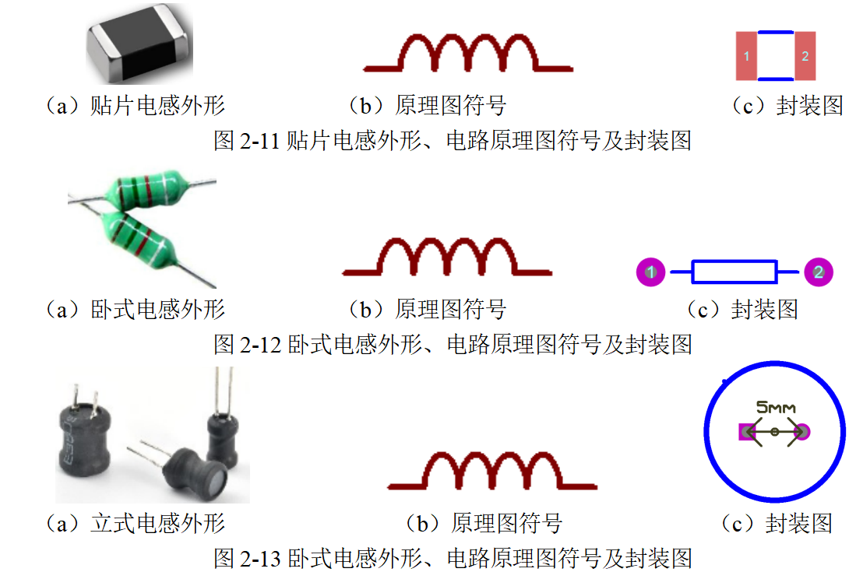
2.2 常用电子元器件的原理图符号及其封装图
2.2.3 电感器的原理图符号及其封装图

Slide 13
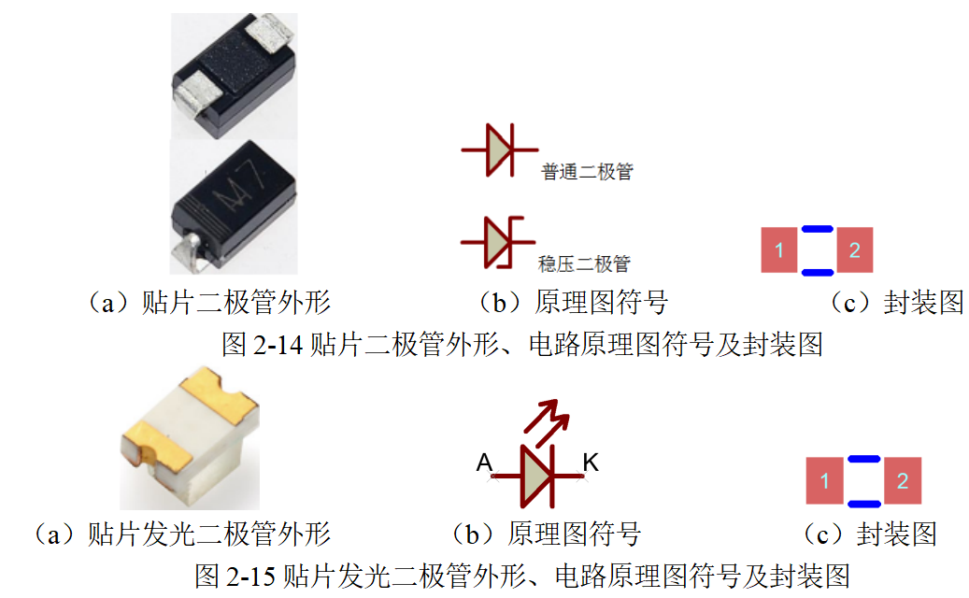
2.2 常用电子元器件的原理图符号及其封装图
2.2.4 二极管的原理图符号及其封装图
1、贴片二极管

Slide 14
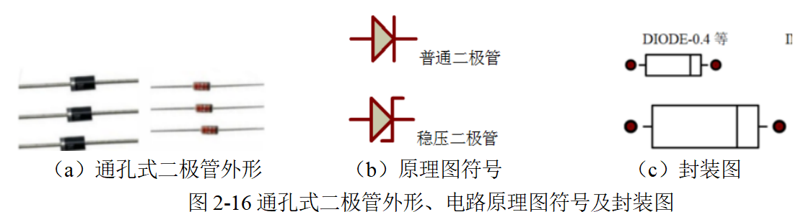
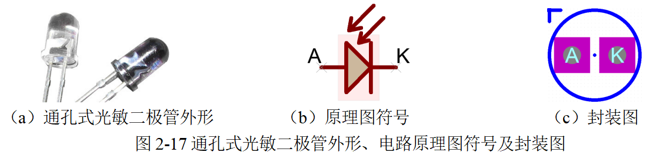
2.2 常用电子元器件的原理图符号及其封装图
2.2.4 二极管的原理图符号及其封装图
2、通孔式二极管

Slide 15
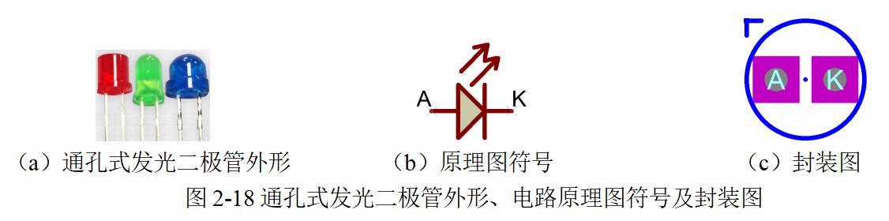
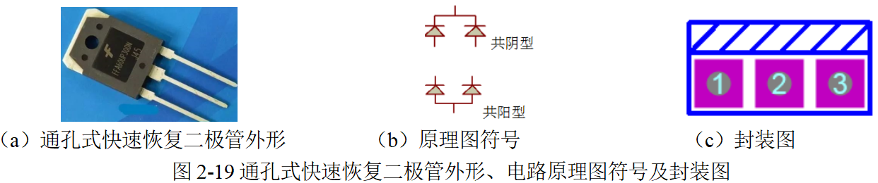
2.2 常用电子元器件的原理图符号及其封装图
2.2.4 二极管的原理图符号及其封装图

Slide 16
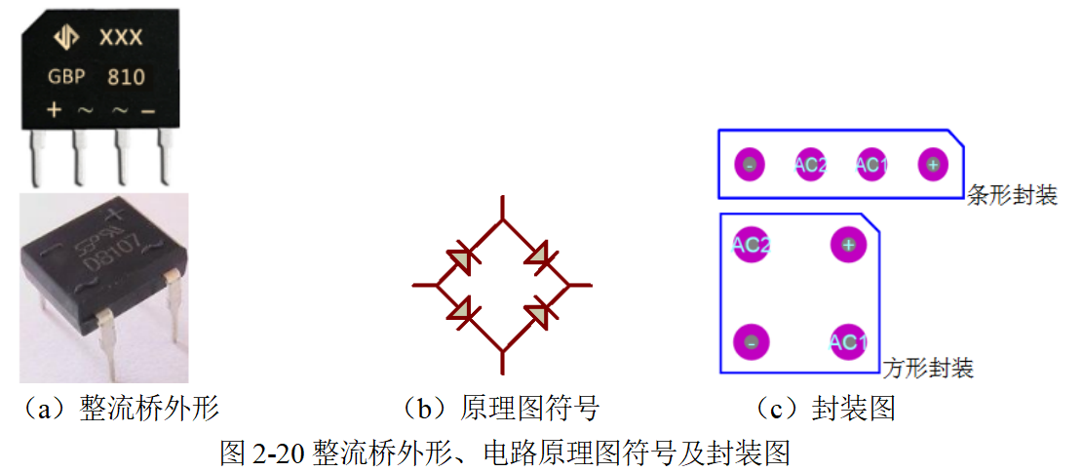
2.2 常用电子元器件的原理图符号及其封装图
4、通孔式四脚整流桥

Slide 17
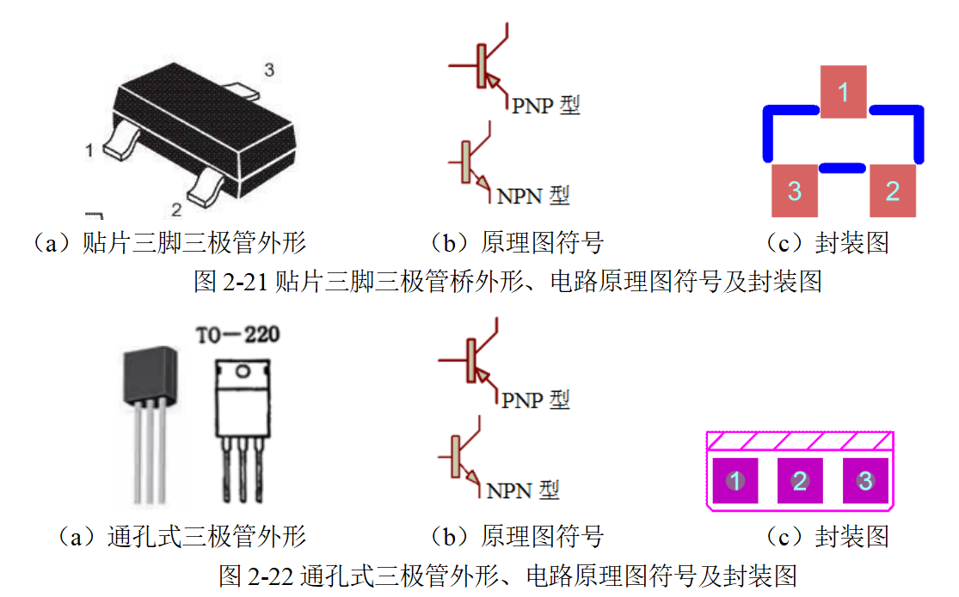
2.2 常用电子元器件的原理图符号及其封装图
2.2.5 三极管的原理图符号及封装

Slide 18
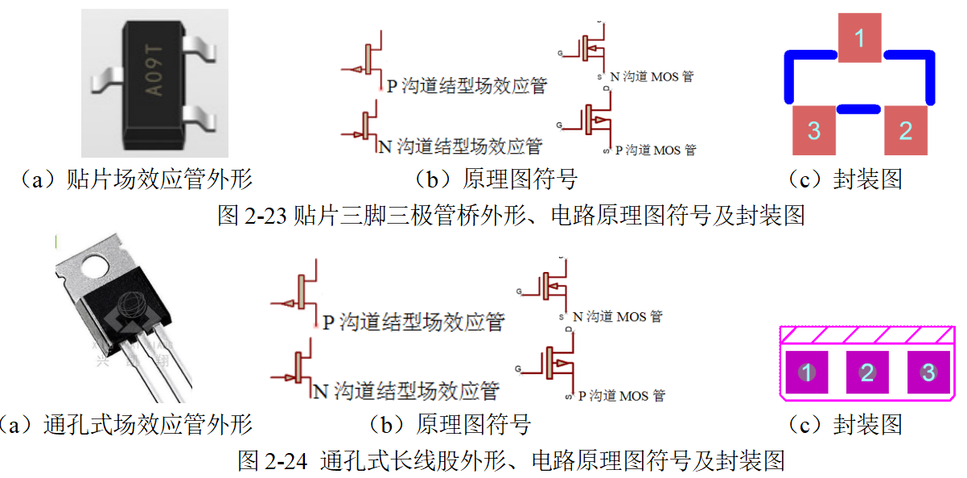
2.2 常用电子元器件的原理图符号及其封装图
2.2.6 场效应管的原理图符号及封装

Slide 19
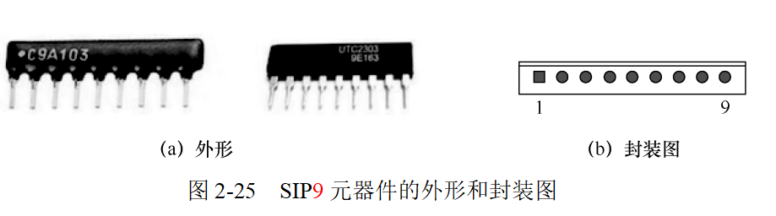
2.2 常用电子元器件的原理图符号及其封装图
2.2.7 集成电路的识别及封装
1）SIP

Slide 20
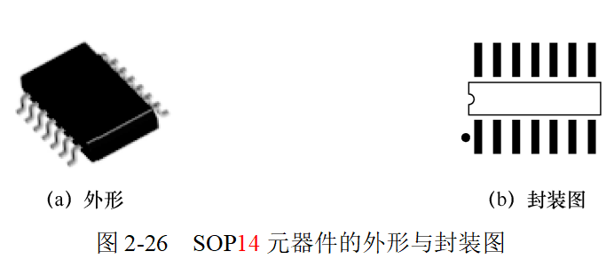
2.2 常用电子元器件的原理图符号及其封装图
2.2.7 集成电路的识别及封装
2）SOP

Slide 21
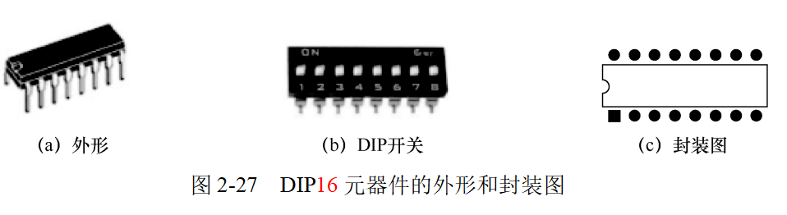
2.2 常用电子元器件的原理图符号及其封装图
2.2.7 集成电路的识别及封装
3）DIP

Slide 22
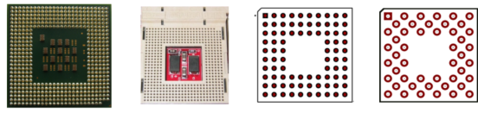
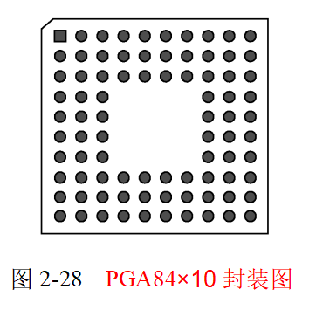
2.2 常用电子元器件的原理图符号及其封装图
2.2.7 集成电路的识别及封装
4）PGA封装

Slide 23
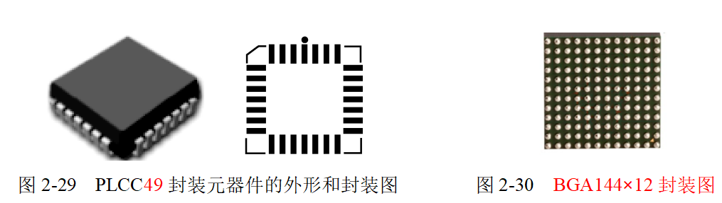
2.2 常用电子元器件的原理图符号及其封装图
2.2.7 集成电路的识别及封装
5）PLCC封装
6）BGA封装

Slide 24
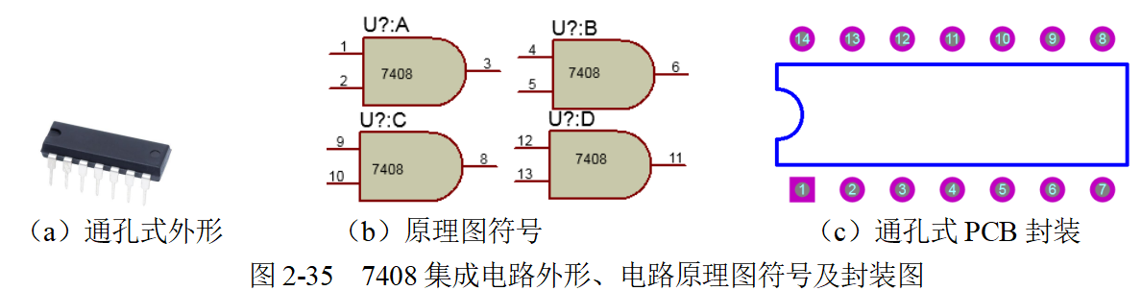
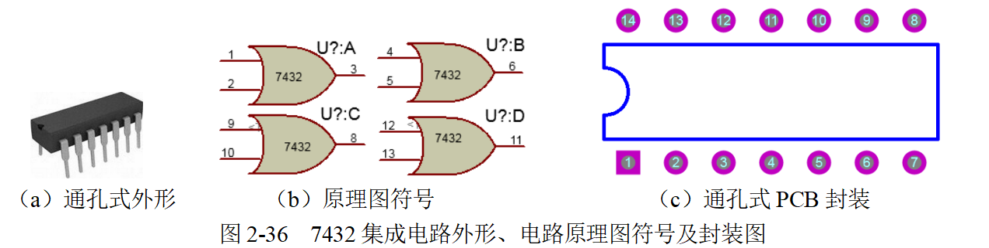
2.2 常用电子元器件的原理图符号及其封装图
6．集成电路的原理图符号与封装对应关系
1）逻辑门电路

Slide 25
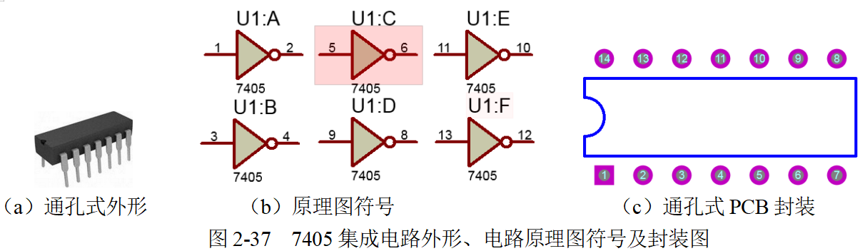
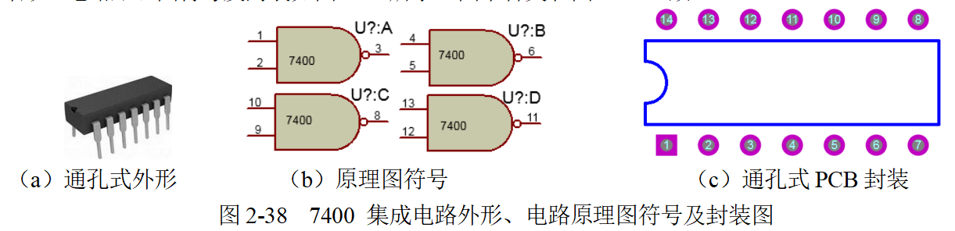
2.2 常用电子元器件的原理图符号及其封装图

Slide 26
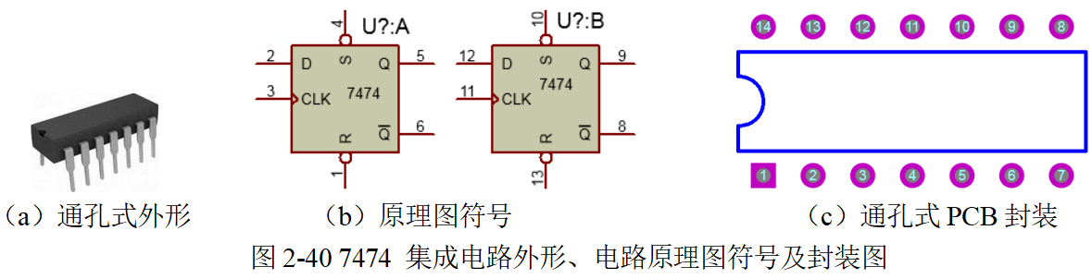
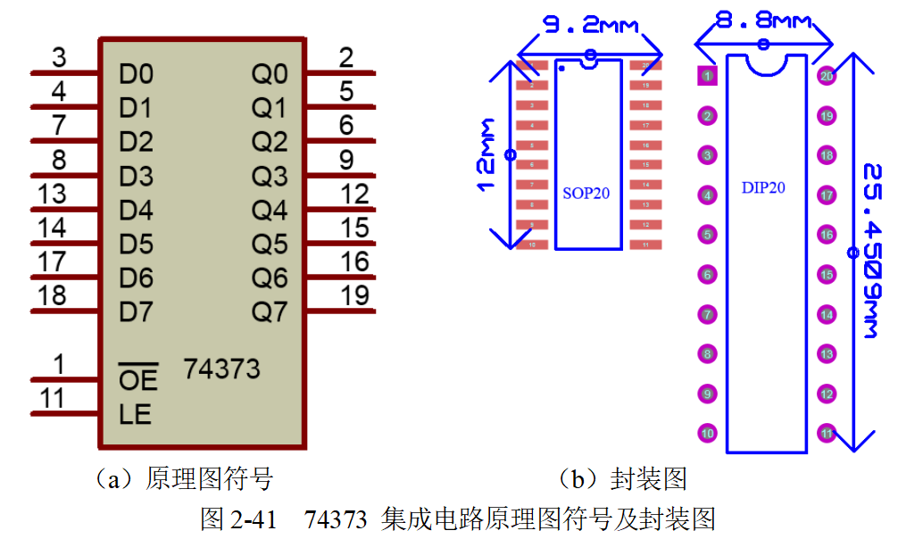
2.2 常用电子元器件的原理图符号及其封装图
（2）触发器
（3）锁存器

Slide 27
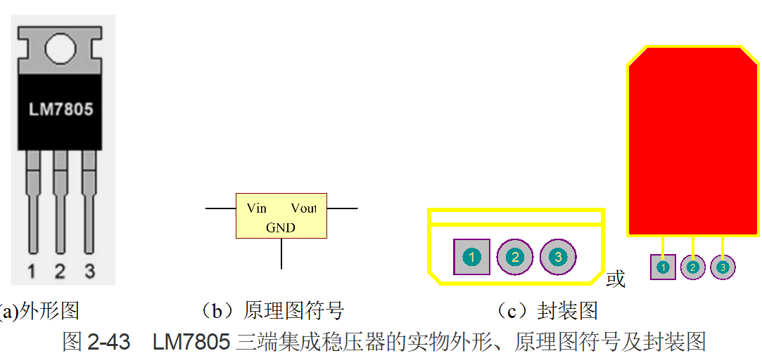
2.2 常用电子元器件的原理图符号及其封装图
2.2.8 三端集成稳压器及其封装图

Slide 28
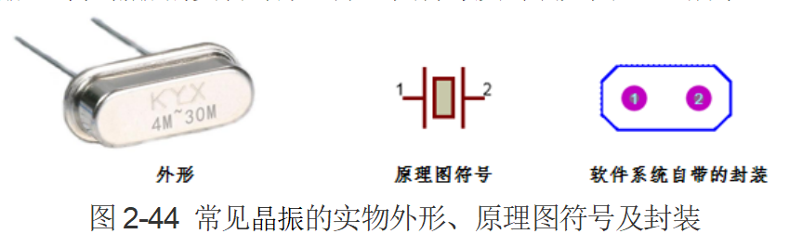
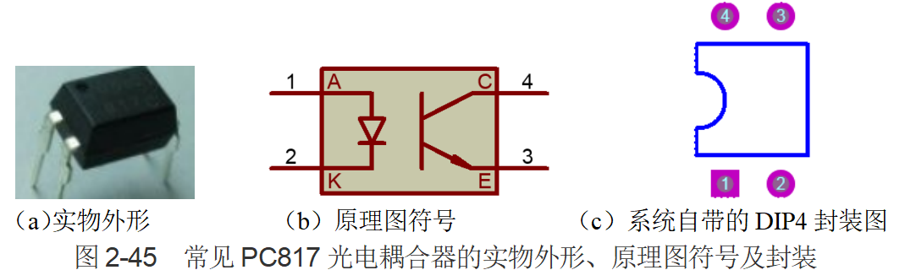
2.2 常用电子元器件的原理图符号及其封装图
2.2.9 晶振及其封装图
2.2.10 光电耦合器及其封装图

Slide 29
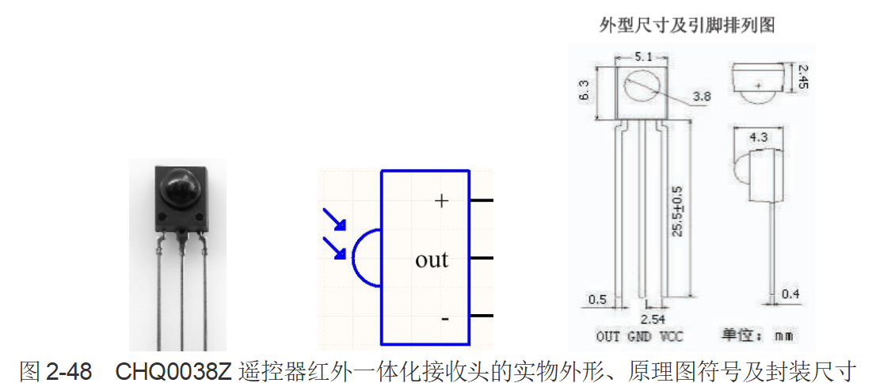
2.2 常用电子元器件的原理图符号及其封装图
2.2.11 遥控器接收头及其封装图

Slide 30
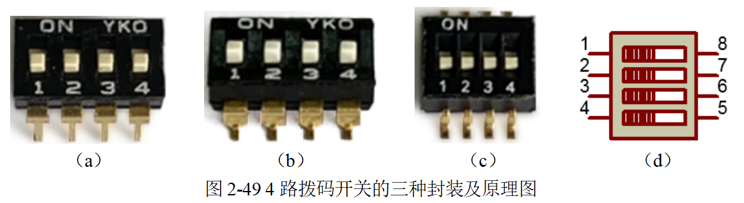
2.2 常用电子元器件的原理图符号及其封装图
2.2.12 开关及其封装图
1．拨码开关

Slide 31
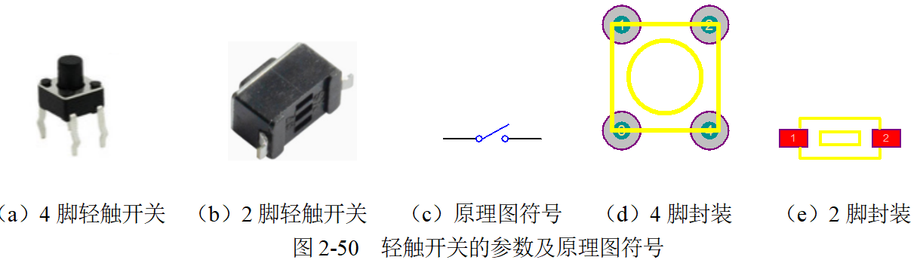
2.2 常用电子元器件的原理图符号及其封装图
2.2.12 开关及其封装图
2、轻触开关

Slide 32
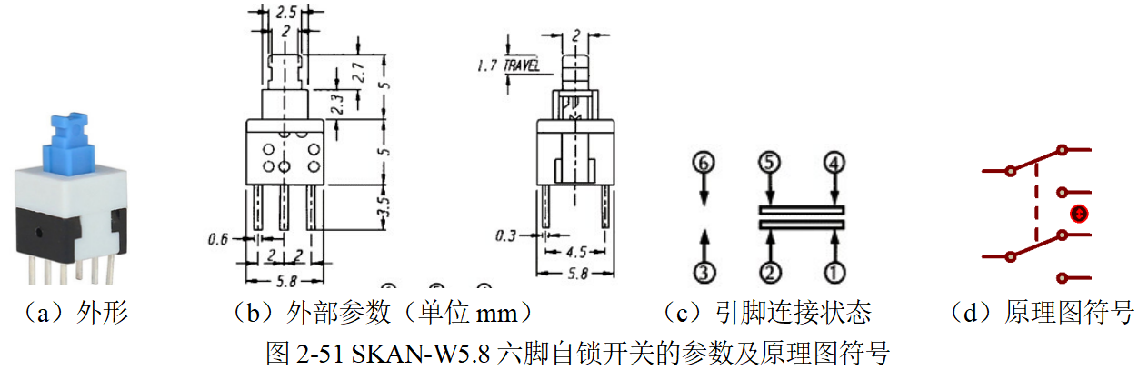
2.2 常用电子元器件的原理图符号及其封装图
2.2.12 开关及其封装图
3．自锁开关

Slide 33
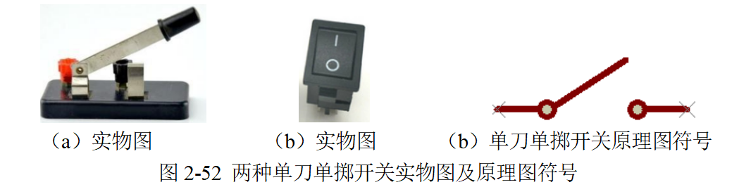
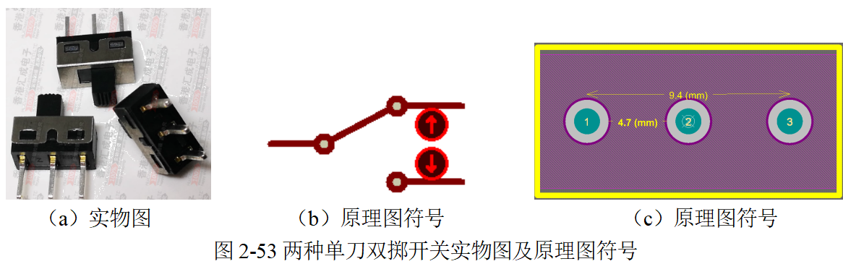
2.2 常用电子元器件的原理图符号及其封装图
2.2.12 开关及其封装图
4．单刀单掷开关
5、单刀双掷开关

Slide 34
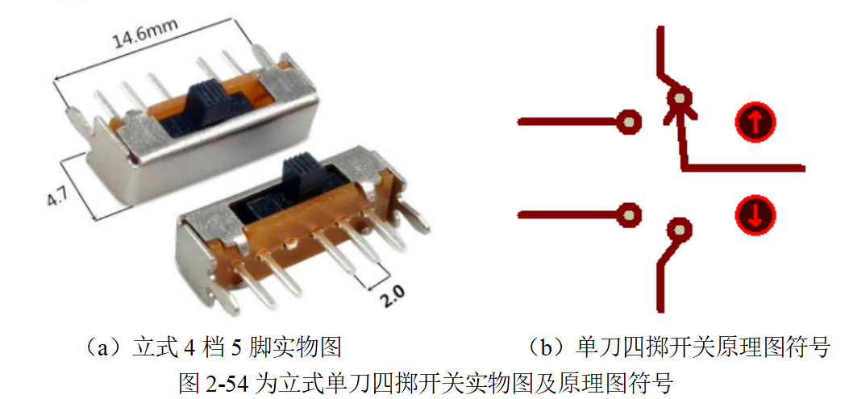
2.2 常用电子元器件的原理图符号及其封装图
2.2.12 开关及其封装图
6．单刀多掷开关

Slide 35
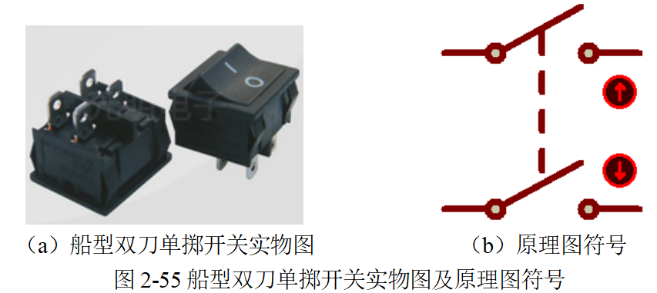
2.2 常用电子元器件的原理图符号及其封装图
7．双刀单掷开关

Slide 36
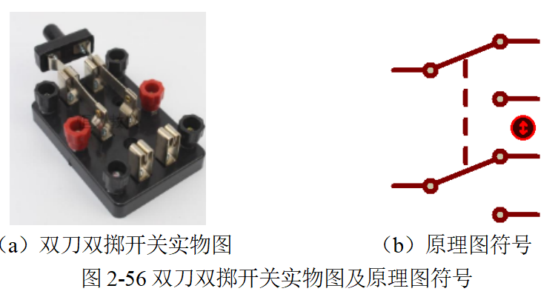
2.2 常用电子元器件的原理图符号及其封装图
8．双刀双掷开关

Slide 37
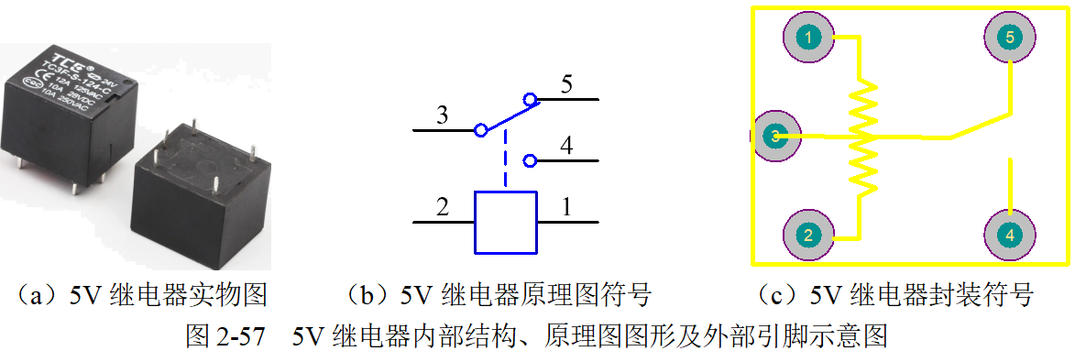
2.2 常用电子元器件的原理图符号及其封装图
2.2.13 继电器及其封装图

Slide 38
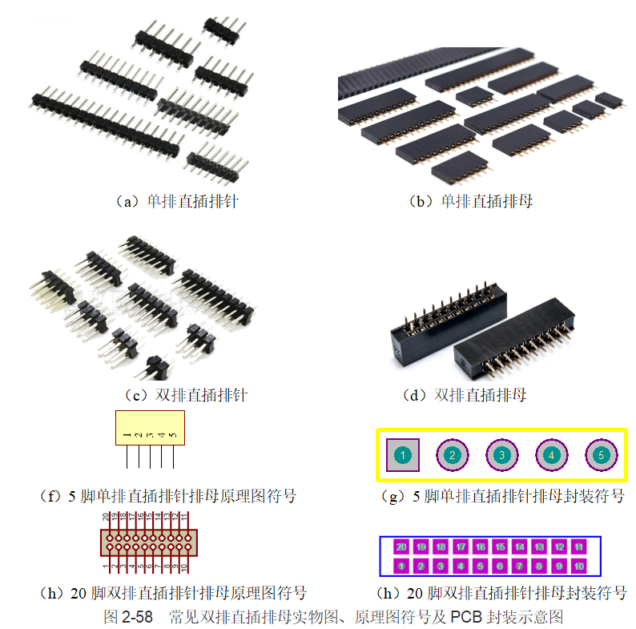
2.2 常用电子元器件的原理图符号及其封装图
2.2.14 插接件及其封装图
1、排针与排母

Slide 39
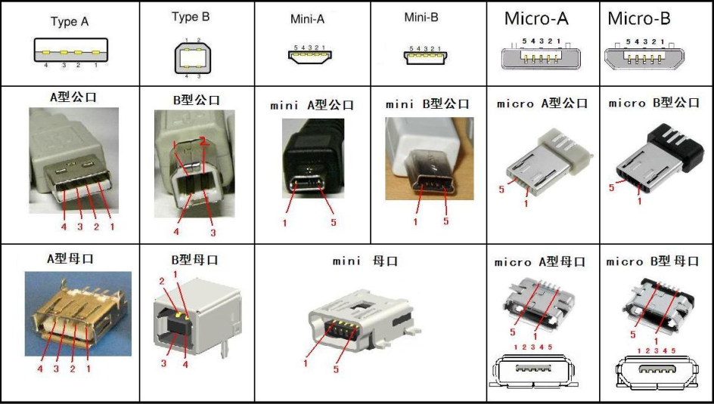
2.2 常用电子元器件的原理图符号及其封装图
2.2.14 插接件及其封装图
2．USB插座

Slide 40
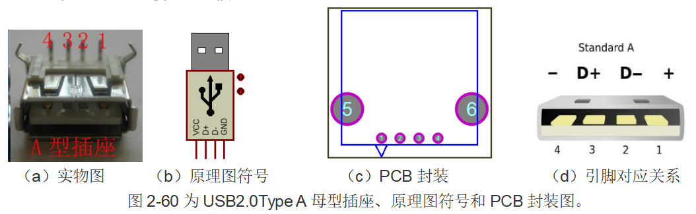
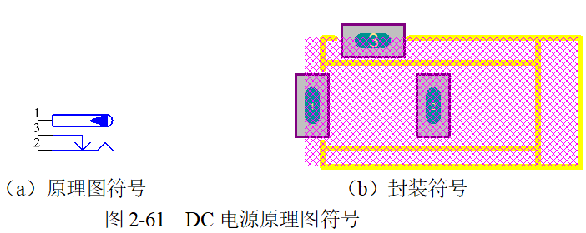
2.2 常用电子元器件的原理图符号及其封装图
2.2.14 插接件及其封装图
（2）DC电源插座

Slide 41
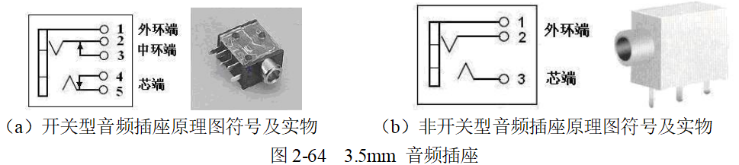
2.2 常用电子元器件的原理图符号及其封装图
2.2.14 插接件及其封装图
（3）音频插头/插座

Slide 42
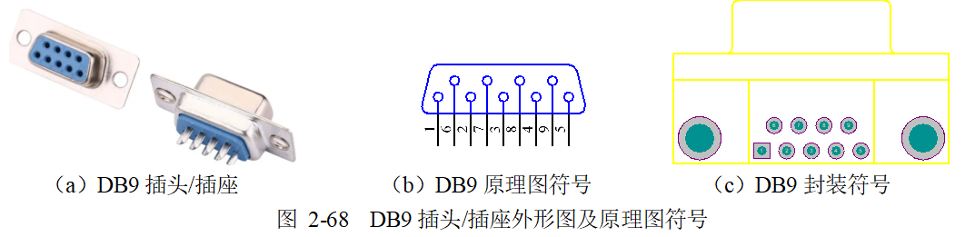

2.2 常用电子元器件的原理图符号及其封装图
2.2.14 插接件及其封装图
（5）D插头/插座
（6）RJ45插座

Slide 43

2.2 常用电子元器件的原理图符号及其封装图
2.2.15 跳线

Slide 44
2.3 元器件识别能力形成观察点分析
本章对电路设计中常用的元器件的功能、原理图符号及封装图进行了介绍，为后续在电路设计中能正确掌握元器件的引脚功能及封装使用提供服务。根据工程教育认证的要求，在完成本章的学习后，需对学生元器件的识别能力进行合理性评价，因此在教学实施过程中设计了以下观察点。
（1）询问电阻、电容、电感、二极管、三极管等分立元器件的引脚、原理图符号、封装图等基本知识，对其具备的分立元器件的属性知识进行合理性评价。
（2）询问各种集成电路元器件的引脚、原理图符号、封装图等基本知识，对其具备的集成电路元器件的属性知识进行合理性评价。
（3）询问各种接口元器件的引脚、原理图符号、封装图等基本知识，对其具备的接口元器件的属性知识进行合理性评价。

Slide 45
本章小结
在电路设计中学生最困惑的是对电子元器件不了解，不知道电子元器件是什么样子，更不知道如何设计电路，为了解决学生的困惑，本章详细介绍电路设计中常用的电阻、电容、电感、二极管、三极管、场效应管、常见的集成电路、三端集成稳压器、晶振、光电耦合器、遥控器接收头、开关、插接件及跳线等电子元器件的基本概念，通过图形的方式介绍电子元器件的外形、原理图符号及其与软件库的封装图之间的关系，为后续设计电路原理图和印制电路板图提供帮助。

Slide 46
END
谢谢！

